Slide 1
Ориентированное на пациента приложение для мобильного телефона с виртуальным помощником для самостоятельного управления сердечной недостаточностью

Slide 2
Сердечная недостаточность (СН) - синдром, вызванный декомпенсированным нарушением функции миокарда. Проявляется увеличением объёма межклеточной жидкости и снижением перфузии органов и тканей.

Slide 3

iHeartHelper

Slide 4
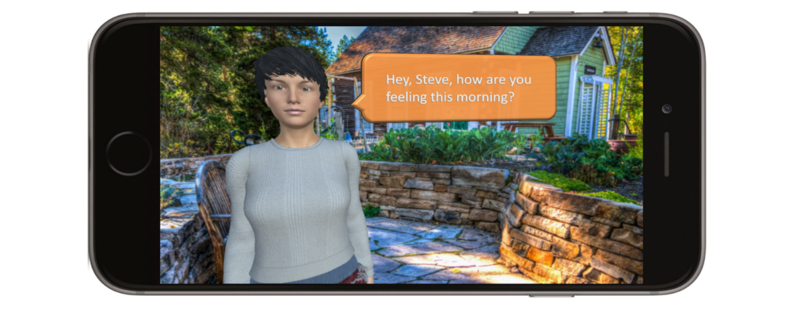

Slide 5
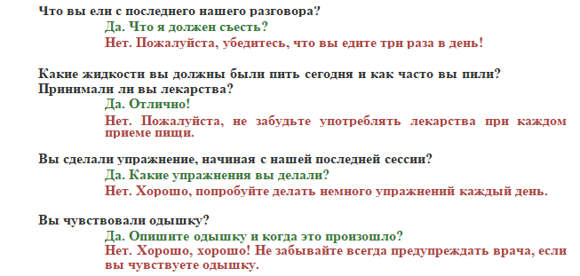

Slide 6
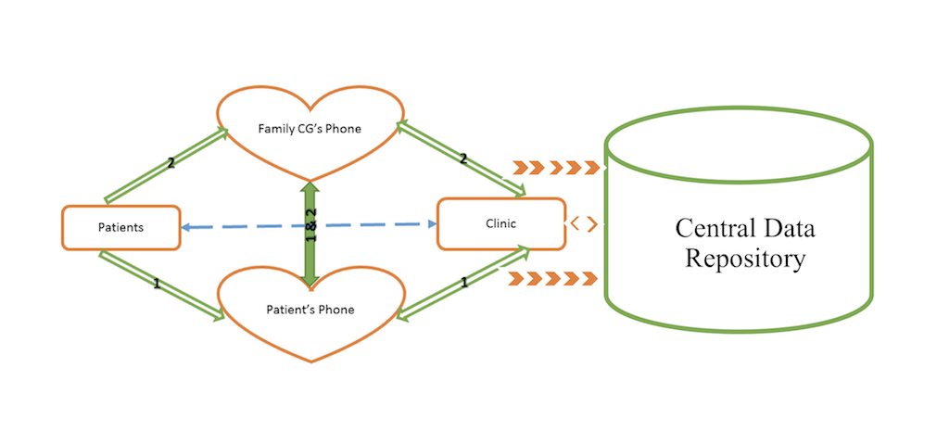

Slide 7
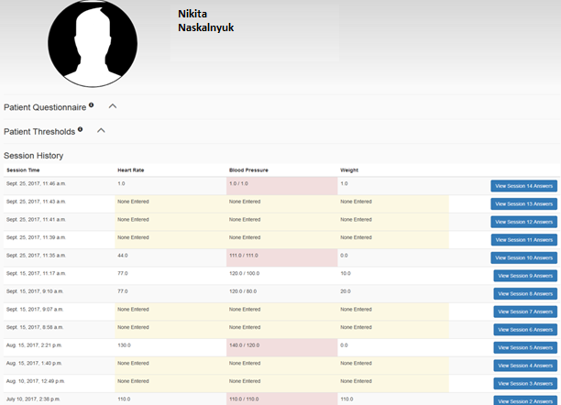

Slide 8
Основным вкладом этого проекта является разработка ориентированной на пациента системы самоконтроля, которая может поддерживать самообслуживание пациентов с сердечной недостаточностью на дому и оказывать помощь в общении между пациентами и их поставщиками медицинских услуг более эффективным и действенным способом. Широкодоступные мобильные телефоны служат «бесплатной» непрерывной помощью. Для пациентов с низкими доходами. Мобильный инструмент самоконтроля расширит их доступность к уходу и сократит расходы, понесенные в результате неотложных посещений врача или ремиссии. Ориентированный на пользователя дизайн улучшит уровень вовлеченности пациентов и в конечном итоге приведет к улучшению здоровья.

Slide 9
СПАСИБО ЗА ВНИМАНИЕ!

